Slide 1
TƯ TƯỞNG HỒ CHÍ Minh
WELCOME
Trường ĐH Công Nghiệp Hà Nội- Nhóm:8

Slide 2
Chào mừng cô và các bạn đã đến với bài thuyết trình của nhóm 8
01.Đỗ Minh Đức
02 Đào Văn Trường
03.PhùngMinh Đức
04.Nguyễn Quang Vinh
05.Hoàng Minh Hiếu
06.Cao Thế Vũ
07.Nguyễn Xuân Nam
08.Nghiêm Văn Quang

Slide 3
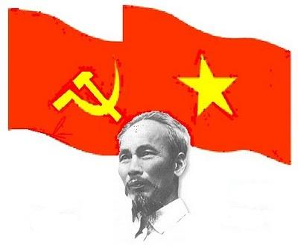
Chủ đề:
Tại lớp học của giáo viên cấp II, cấp III toàn miền Bắc năm 1958, Người nói: “Vì lợi ích mười năm thì phải trồng cây, vì lợi ích trăm năm thì phải trồng người”. Phân tích quan điểm của Hồ Chí Minh về con người và vai trò của con người trong chiến lược “trồng người” để làm rõ nhận định trên? Sinh viên làm gì để xây dựng, phát triển con người toàn diện hướng tới chân, thiện, mỹ?

Slide 4
Nội Dung Chính
01
Quan điểm của Hồ Chí Minh về con người
02
Quan điểm của Hồ Chí Minh về vai trò của con người và chiến lược trồng người
03
Giải thích câu nói:” Vì lợi ích mười năm trồng cây. Vì lợi ích trăm năm trồng người”
04
Sinh viên phải làm gì để xây dựng, phát triển con người toàn diện hướng tới chân, thiện , mỹ

Slide 5
Quan điểm của Hồ Chí Minh về con người
01

Slide 6
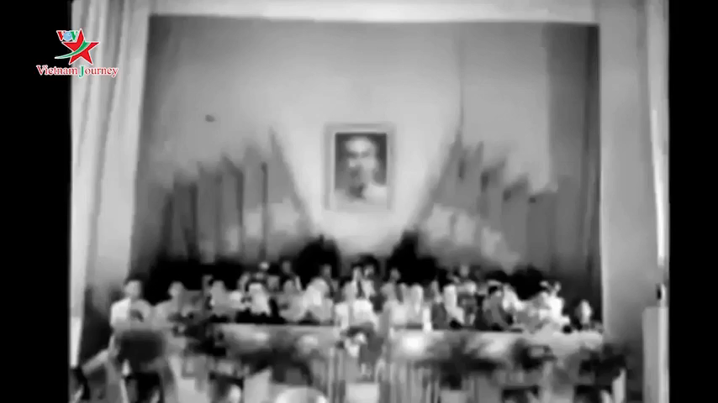

Slide 7
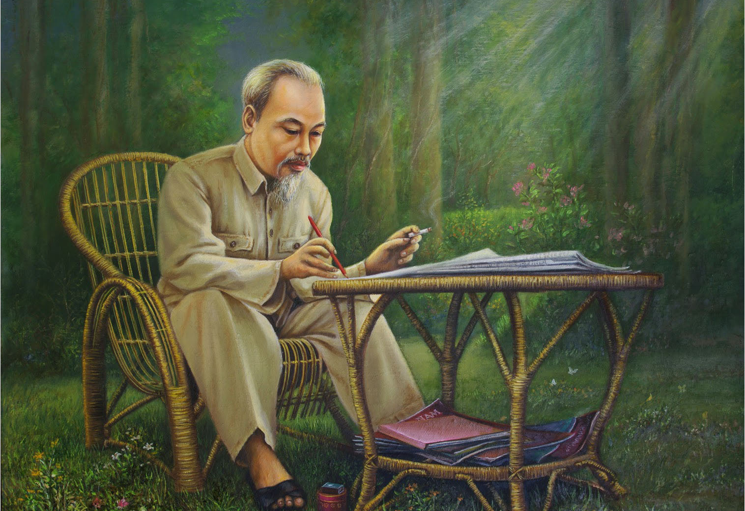
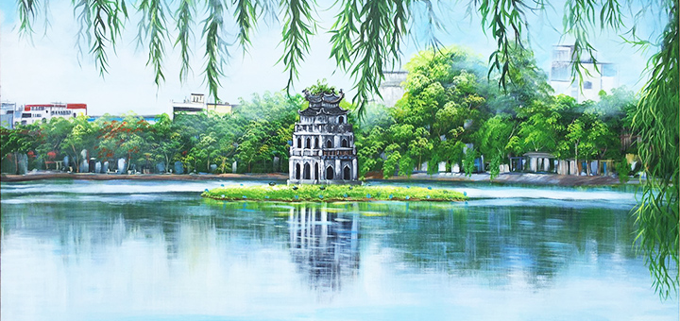
Quan điểm của Hồ Chí Minh về con người

Slide 8


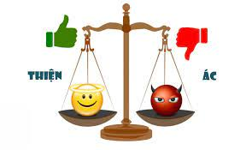

Con người được nhìn nhận như một chỉnh thể
Một chỉnh thể thống nhất về tâm lực, thể lực và các hoạt động của nó.
Tồn tại trong sự thống nhất của hai mặt đối lập: thiện - ác, hay - dở, tốt - xấu…
Cần phải biết làm cho phần tốt trong mỗi con người nảy nở như hoa mùa xuân và phần xấu phải mất dần đi.

Slide 9
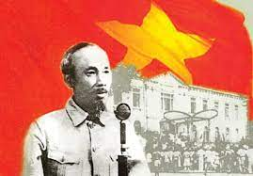


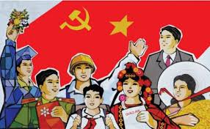

Con người cụ thể, lịch sử
Gắn con người với từng hoàn cảnh cụ thể, từng thời điểm lịch sử cụ thể.
+Trong các mối quan hệ xã hội, giai cấp.
+Theo lứa tuổi.
+Theo giới tính.
+Trong khối thống nhất của cộng đồng dân tộc.
+Quan hệ quốc tế.

Slide 10
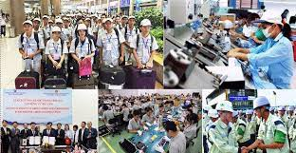
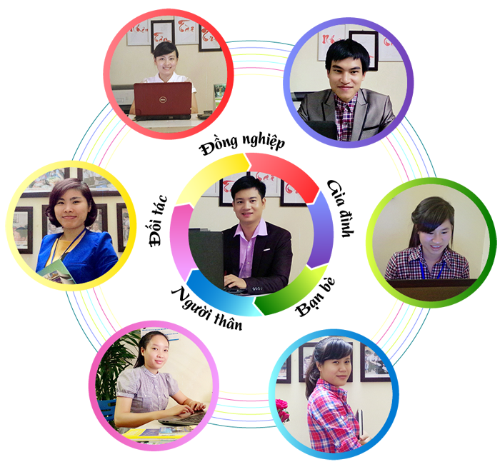
Bản chất của con người mang tính xã hội
+Để sinh tồn, con người phải lao động sản xuất.
+Trong quá trình lao động, con người dần nhận thức được quy luật của xã hội.
+ Xây dựng mối quan hệ giữa con người với xã hội.
+Con người là sự tổng hợp các quan hệ xã hội từ hẹp đến rộng, chủ yếu là:
Các quan hệ: anh, em; cha, con; chồng, vợ,..
Các quan hệ:đồng nghiệp, đồng bào…

Slide 11
Quan điểm của Hồ Chí Minh về vai trò của con người và chiến lược trồng người
02
2.1) Quan điểm của Hồ Chí Minh về vai trò của con người
2.2) Quan điểm của Hồ Chí Minh về chiến lược trồng người

Slide 12
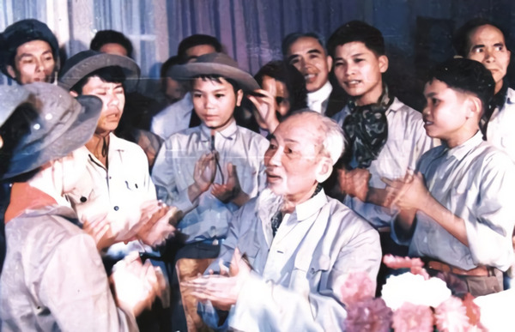
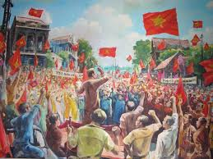
2.1) Quan điểm của Hồ Chí Minh về vai trò của
con người
- Con người là vốn quý nhất, nhân tố quyết định thành công của sự nghiệp cách mạng.
Đó là nhân dân, là dân tộc Việt Nam.
“Dân khí mạnh thì quan lính nào, súng ống nào cũng không chống lại nổi”....
Không chỉ thấy rõ vai trò của con người, Bác còn nhìn thấy sức mạnh của con người khi được tổ chức lại
Người viết: “Trong bầu trời không có gì quý bằng nhân dân, trong thế giới không gì mạnh bằng lực lượng đoàn kết của nhân dân” và “Dễ mấy lần không dân cũng chịu/ Khó vạn lần dân liệu cũng xong”.

Slide 13


2.1) Quan điểm của Hồ Chí Minh về vai trò của
con người
- Con người vừa là mục tiêu, vừa là động lực của cách mạng; coi trọng, chăm sóc, phát huy nhân tố con người.
Xây dựng chế độ dân chủ nhân dân đẩy mạnh kháng chiến
Tạo tiền đề cho việc xây dựng chủ nghĩa xã hội
Trong xây dựng chủ nghĩa xã hội cần phải thực hiện chế độ dân chủ nhân dân.
Theo Người: "Nói một cách tóm tắt, mộc mạc, chủ nghĩa xã hội trước hết là làm cho nhân dân lao động thoát khỏi bần cùng, làm cho mọi người có công ăn việc làm, được ấm no và được sống đời hạnh phúc".

Slide 14
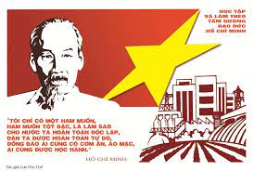
2.1) Quan điểm của Hồ Chí Minh về vai trò của
con người
“Cần có con người xã hội chủ nghĩa"
Giải phóng con người, mang lại tự do, hạnh phúc cho con người.
Giữa con người - mục tiêu và con người - động lực có mối quan hệ biện chứng với nhau.
=> Thể hiện quan điểm nhất quán về con người: con người là mục tiêu, đồng thời vừa là động lực của sự nghiệp giải phóng xã hội và giải phóng chính bản thân con người.

Slide 15
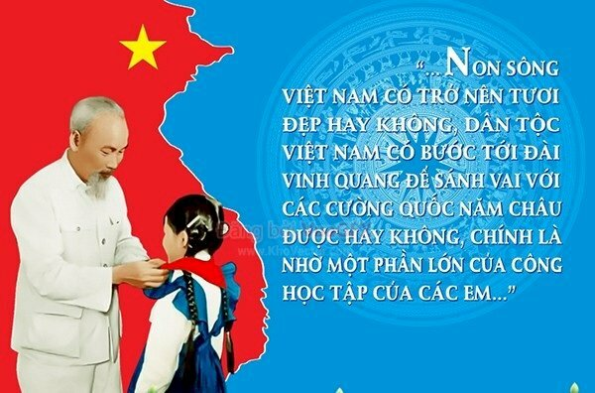
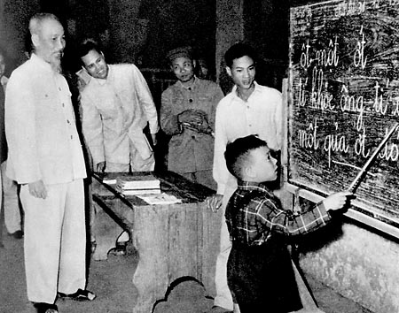
2.2) Quan điểm của Hồ Chí Minh về chiến lược
trồng người
Bác đặc biệt quan tâm đến sự nghiệp giáo dục, đào tạo, rèn luyện con người. Người nhận thấy cần phải có những con người có tính chất xã hội chủ nghĩa. Cho nên sự nghiệp “trồng người” trở nên quan trọng hơn bao giờ hết.
- “Trồng người” là yêu cầu khách quan, vừa cấp bách, vừa lâu dài của cách mạng.
“Vì lợi ích mười năm thì phải trồng cây, vì lợi ích trăm năm thì phải trồng người.
Có tư tưởng xã hội chủ nghĩa; Có đạo đức và lối sống xã hội chủ nghĩa; Có tác phong xã hội chủ nghĩa; Có năng lực làm chủ

Slide 16

2.2) Quan điểm của Hồ Chí Minh về chiến lược
trồng người
- Chiến lược “trồng người” là một trọng tâm, một bộ phận hợp thành của chiến lược phát triển kinh tế - xã hội.
+ “Trồng người”, xây dựng con người mới phải được đặt ra trong suốt cuộc đời mỗi người.
+ Những người có trách nhiệm trồng người cũng phải được vun trồng bởi quần chúng nhân dân, bởi tập thể những người đi trồng và được trồng,
+ Giải pháp :phải tự tu dưỡng, rèn luyện; phải dựa vào sức mạnh tổ chức của cả hệ thống chính trị; thông qua các phong trào cách mạng.
Hồ Chí Minh cho rằng: Việc học không bao giờ cùng, còn sống còn phải học.

Slide 17
Giải thích câu nói:” Vì lợi ích mười năm trồng cây. Vì lợi ích trăm năm trồng người”
03
+ Mười năm = > thời gian ngắn
+Trăm năm => thời gian dài
+Trồng cây => kinh tế
+Trồng người => sự nghiệp giáo dục

Slide 18
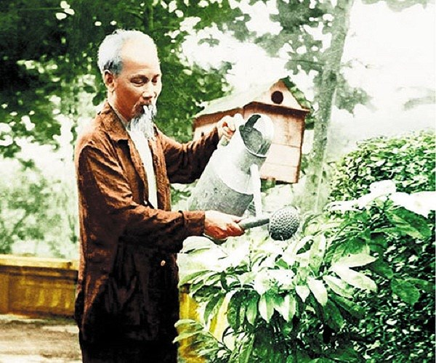
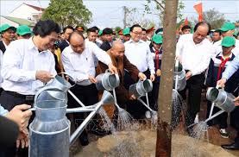
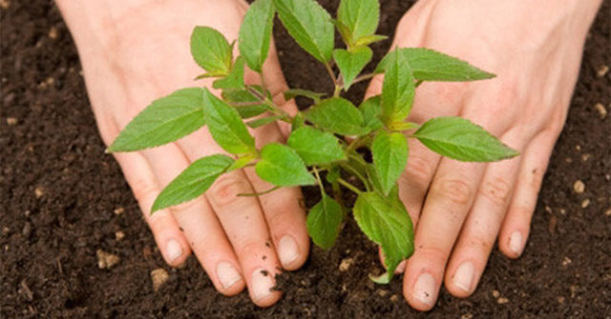
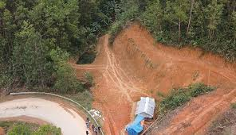
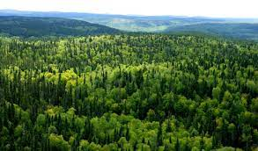

Vế 1
Giảm ô nghiễm môi trường.
Cân bằng hệ sinh thái.
Ngăn chặn xói mòn rừng.
=> Cải thiện môi trường sống, giúp con người có thể sống và phát triển toàn diện.
Như Bác nói: “ Trồng cây là việc tốn kém ít mà lợi ích rất nhiều, mỗi Tết trồng độ 15 triệu cây , trồng mười năm phong cảnh nước ta càng càng tươi đẹp, khí hậu điều hoà hơn, cây gỗ đủ đầy hơn. Muốn vậy cần phải có kế hoạch trồng và chăm sóc cây hợp lí . Nó mang tính lâu dài và liên tục”

Slide 19

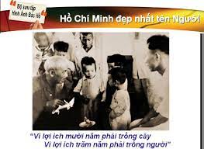
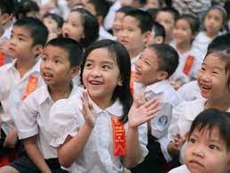
Vế 2
Con người là vốn quý nhất của xã hội, làm nên lịch sử, quyết định vận mệnh của cả dân tộc.
=> Muốn đất nước phát triển: cần chăm lo đến giáo dục, đào tạo thế hệ trẻ.
Bác luôn quan tâm đến giáo dục và “trồng người”.
Người luôn chăm lo đến việc nâng cao dân trí, chống giặc dốt, xoá nạn mù chữ, phát triển giáo dục”. Người từng nói: Một dân tộc dốt là một dân tộc yếu”.

Slide 20
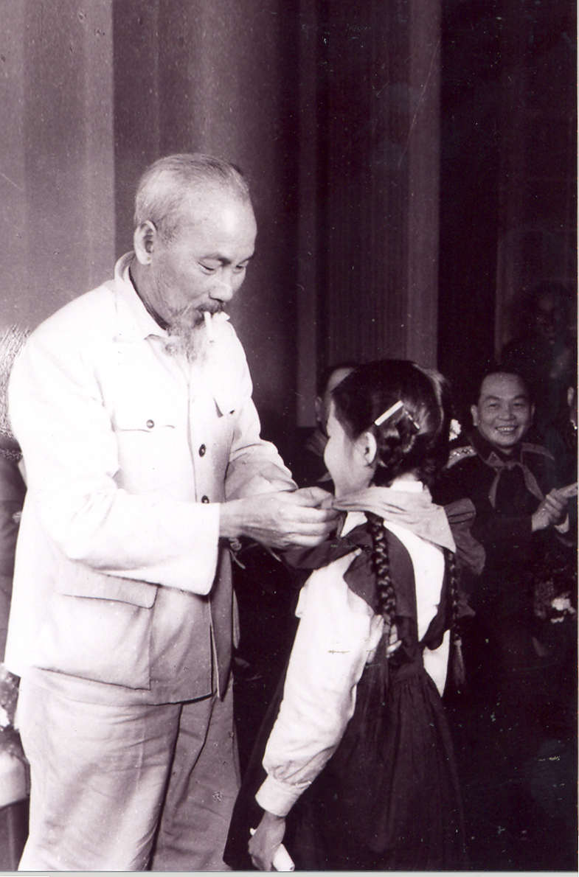
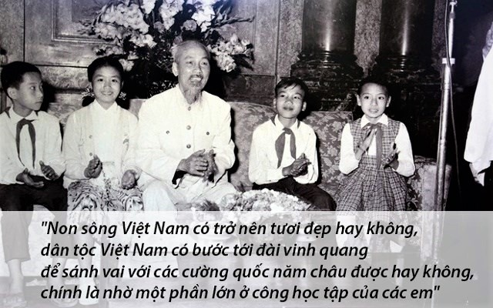
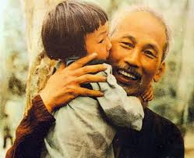

Slide 21
LIÊN HỆ SINH VIÊN
04

Slide 22

Cái chân: mỗi sinh viên cần biết định hướng bản thân tới những giá trị như: cái đúng, cái chân thực, chân thật, lẽ phải, chân lý, để biết nhận diện với những cái đối lập như: cái giả, cái sai trái, từ đó góp phần hình thành nhân cách, định hướng, hành vi, chuẩn mực

Slide 23
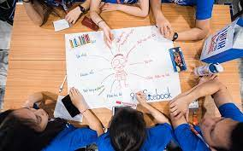
Cái mỹ: mỗi sinh viên cần phải tự phát triển năng lực thẩm mỹ năng lực cảm thụ cái đẹp.
nâng niu trân trọng, bảo vệ, sáng tạo cái đẹp mà còn biết yêu, ghét.
sống nhân ái cảm thông, chia sẻ, biết khẳng định lẽ phải, cái đúng, cái thiện.
Biết căm ghét và lên án cái xấu, cái ác, cái giải dối.
Biết sống có lý tưởng và khát vọng, cống hiến,…

Slide 24
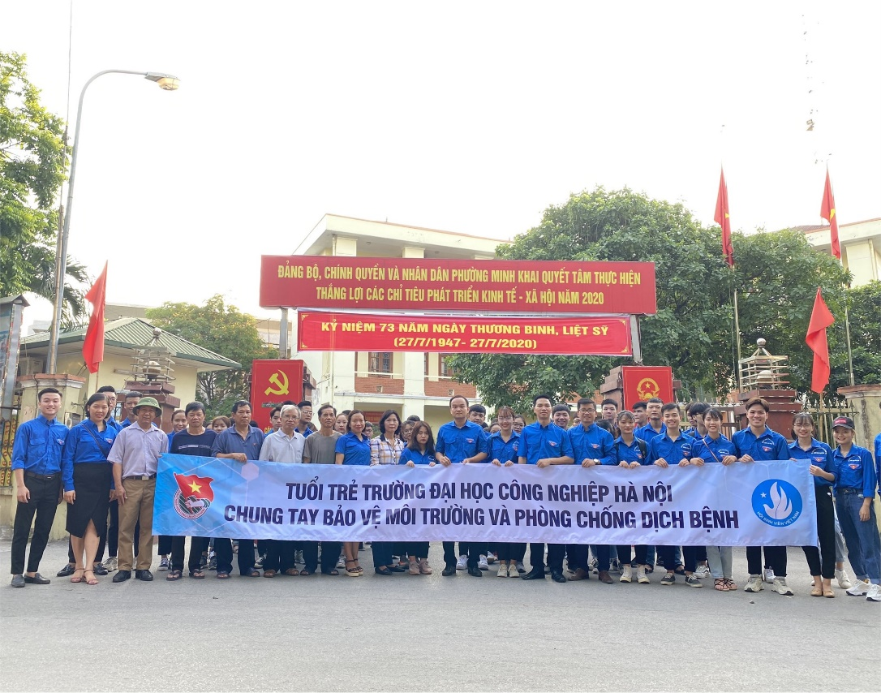
Cái thiện: sinh viên cần học hỏi, trân trọng và tự giáo dục bản thân, hướng tới cái thiện, cái tốt đẹp, có tấm lòng nhân ái.
Biết yêu thương đoàn kết, quý trọng con người, biết giúp đỡ đùm bọc những người có hoàn cảnh khó khăn đặc biệt là hiếu thảo với ông bà, cha mẹ

Slide 25
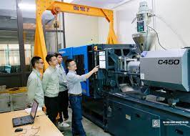
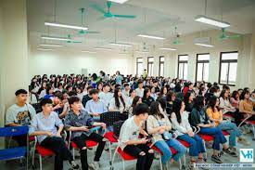
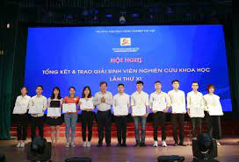

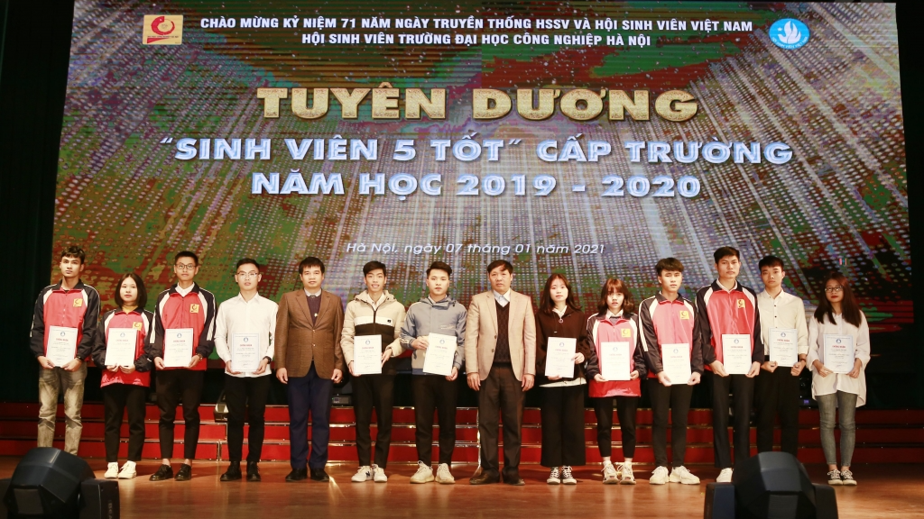
Về các hoạt động học tập
Sinh viên nên tham gia xây dựng” Trường học thân thiện, học sinh tích cực”, triển khai thường xuyên, đi vào chiều sâu.
Tự giác, chủ động trong học tập và các hoạt động ngoại khoá của trường.
Tham gia thi đua sôi nổi và hiệu quả các phong trào Đoàn Thanh Niên, ..phấn đấu rèn luyện đạt danh hiệu “Sinh viên 5 tốt”

Slide 26
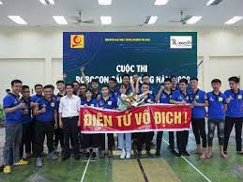
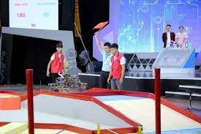
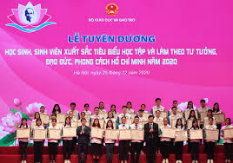
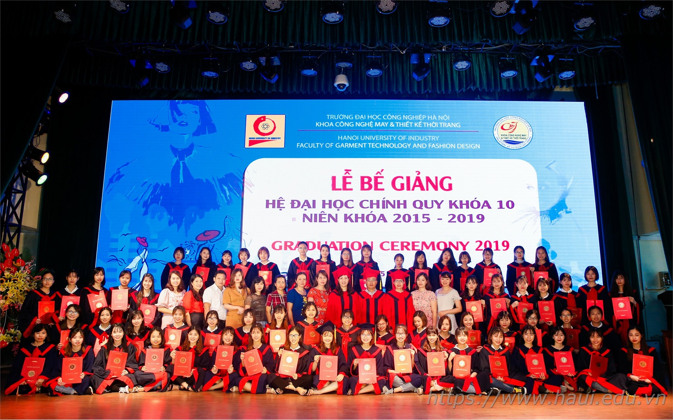
Về các hoạt động học tập
Hưởng ứng và tham gia cuộc thi” Học và làm theo lời Bác”, “ Working skill”, “ Robocon” , thi Olympic
Thi đua - học tốt , thực hiện 5S; khởi nghiệp sáng tạo được sinh viên trường hưởng ứng thi đua sôi nổi.

Slide 27
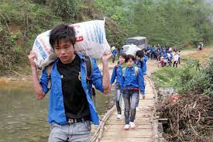
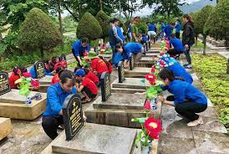
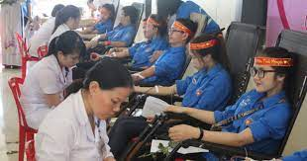
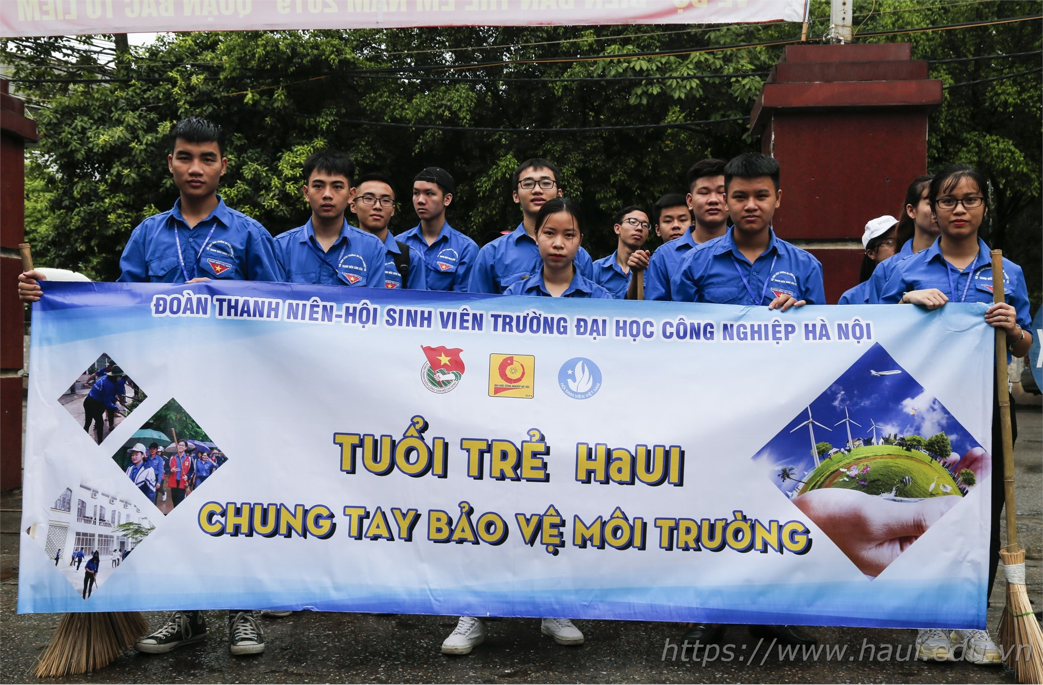
Về các hoạt động tình nguyện
Tham gia nhiều hoạt động nhận và chăm sóc di tích lịch sử, nghĩa trang liệt sỹ,…
Hoạt động tình nguyện, ngoại khóa phổ cập kiến thức về xã hội và kỹ năng sống cho trẻ em
Hoạt động hiến máu nhân đạo cho bệnh nhân đang cần máu,
Tổ chức Lễ ra quân Chiến dịch tình nguyện Hè với chủ đề "Sinh viên chung tay vì cuộc sống cộng đồng, vì môi trường Xanh, Sạch, Đẹp”.

Slide 28
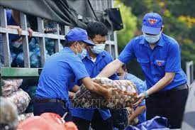
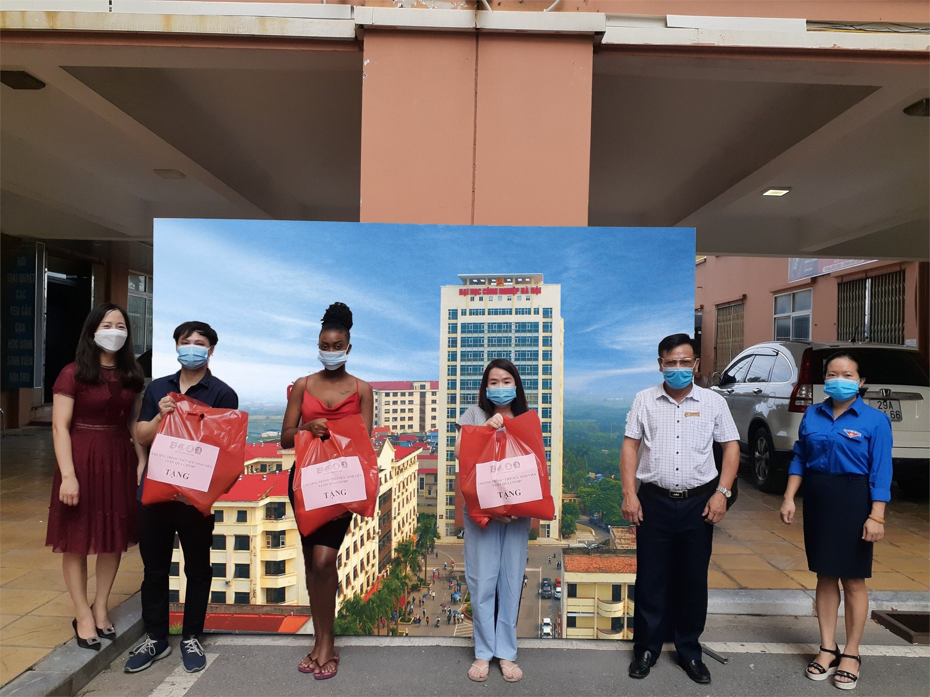
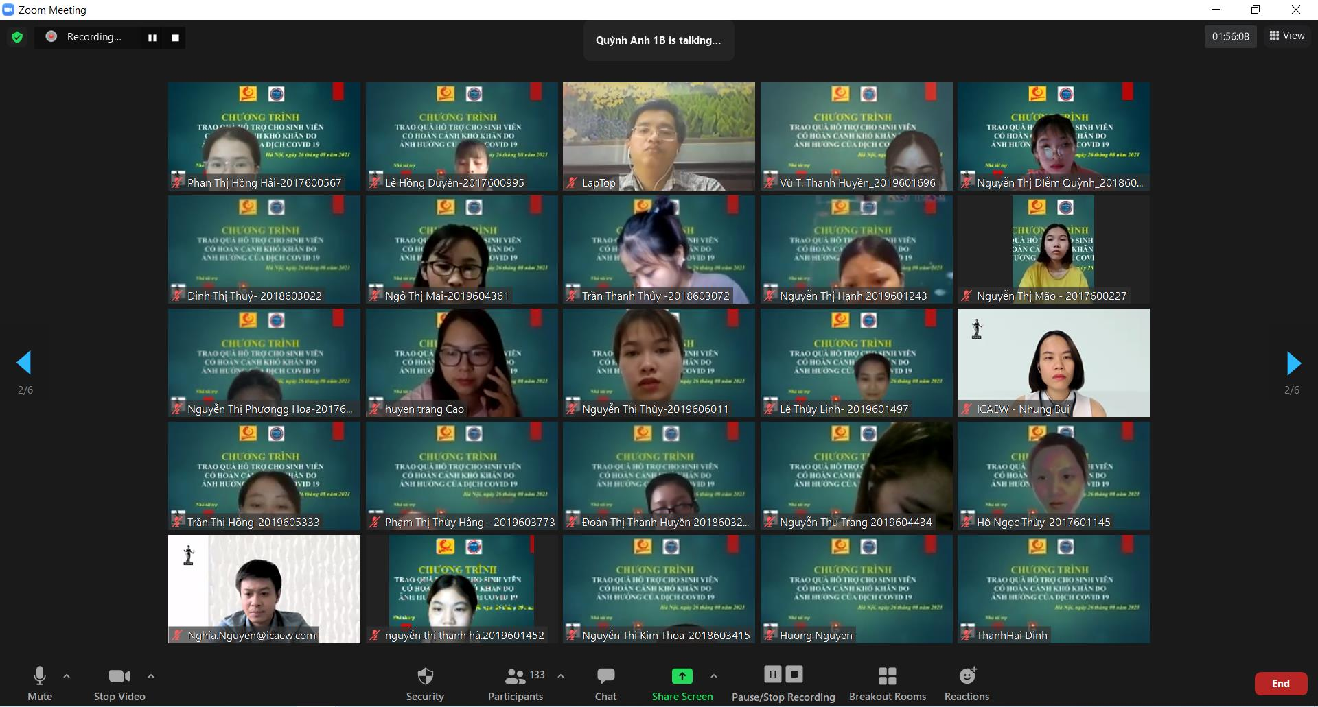
Về các hoạt động tình nguyện
Trao yêu thương đến các gia đình khó khăn trong dịch covid 19.
Khuyên góp những phần quà hỗ trợ cho sinh viên khó khó khăn dịch.
Tham gia chống dịch tại địa phương, xung phong đến những vùng dịch lớn để tăng cường cho các y, bác sỹ trong cuộc chiến Covid 19.

Slide 29
Thank you!
THANK
YOU
Do you have any questions?

